Slide 1
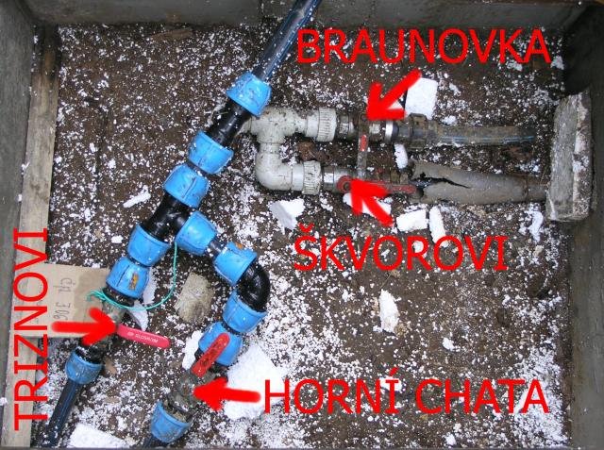
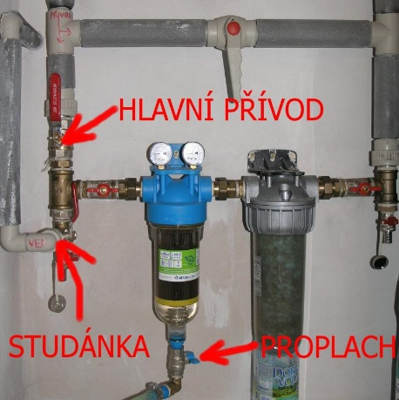
ROZVODNÁ ŠACHTA NAD HORNÍ CHATOU
V rozvodné šachtě není obvykle třeba nic měnit. Změnou nastavení ventilů může dojít ke ztrátě přetlaku v přívodním potrubí a nedostatku vody pro chatu.
Přívod BRAUNOVKA se nevyužívá – ZAVŘENO
Přívod ŠKVOROVI v poloze OTEVŘENO
Přívod TRIZNOVI v poloze ČÁSTEČNĚ OTEVŘENO z důvodu zachování přetlaku.
Přívod HORNÍ CHATA v poloze OTEVŘENO
UZÁVĚR VODY V HORNÍ CHATĚ
Přívod vody pro chalupu je ovládán ventilem „HLAVNÍ PŘÍVOD“.
Ventil „STUDÁNKA“ by měl být hlavně v zimním období částečně otevřen z důvodu zabránění zamrznutí potrubí v rozsahu studánka-rozvodná šachta-chata.
První stupeň filtrace je vybaven ventilem „PROPLACH“ pro vyčištění zanesené kartuše.
Druhý jemný filtr se mění 1 až 2x ročně.
Vstupní tlak na manometru odpovídá při nulovém odběru hydrostatickému tlaku v potrubí od studánky k chatě a pohybuje se kolem hodnoty 1,5bar. V případě, že je tlak výrazně nižší a voda v chatě teče velmi pomalu je nejčastější příčinnou špatný nátok z potoka do studánky.

Slide 2
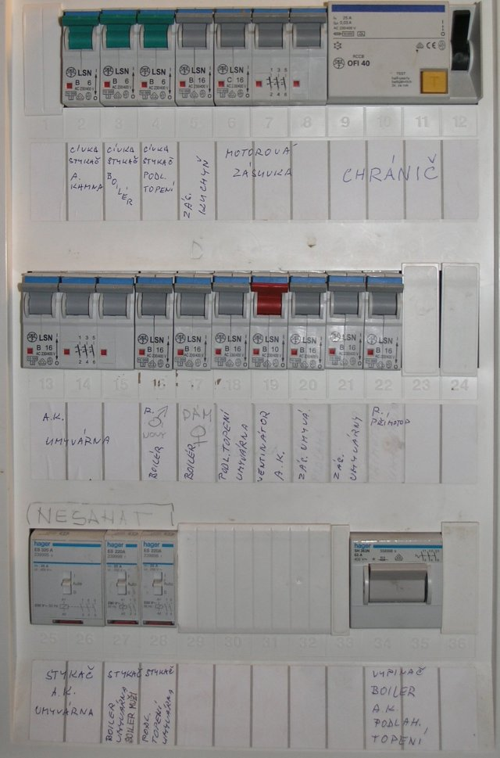
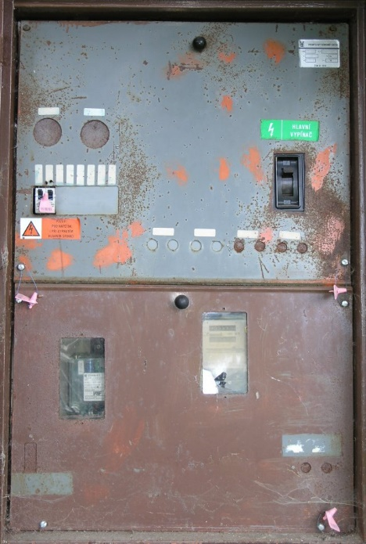
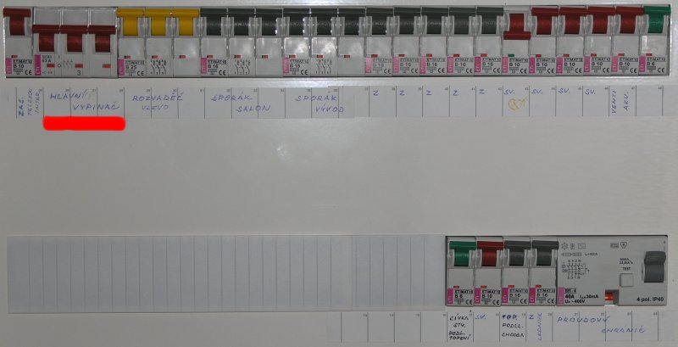
ELEKTRO ROZVODNÉ DESKY NA HORNÍ CHATĚ
Na pravém rozvaděči je zásadní jistič označený „HLAVNÍ VYPÍNAČ“ který je vypínán při odchodu z chaty.
Hned vedle je umístěn DŮLEŽITÝ žlutý jistič ovládající celý levý rozvaděč.
V případě jeho vypnutí není na levém rozvaděči žádné zařízení funkční.
Ostatní jističe dle popisu.
Hodiny s hlavním vypínačem jsou umístěny venku na stěně napravo vedle dveří do lyžárny.

